Slide 1
Национальные интересы и безопасность Республики Беларусь
Лицей Ивацевичского района
Обществоведение (повышенный уровень). 11 класс
Ситник П.В.
2021
Notes:
‹#›

Slide 2
План
Национальные интересы и безопасность Республики Беларусь
Информационная безопасность и её значение

Slide 3
Национальные интересы и безопасность Республики Беларусь
Стратегические национальные интересы Республики Беларусь (из Концепции национальной безопасности 2010 г.)
обеспечение незави- симости, террито- риальной целостности, суверенитета, незыбле- мости конституцион- ного строя
устойчивое экономи- ческое развитие и вы- сокая конкурентоспо- собность белорусской экономики
достижение высокого уровня и качества жизни граждан

Slide 4
Национальные интересы и безопасность Республики Беларусь
Основные национальные интересы Республики Беларусь в политической сфере
• соблюдение конституционных прав и свобод человека; • устойчивое развитие демократического, правового, социально ответственного государства; • обеспечение эффективного функционирования государственных институтов в интересах общества; • достижение сбалансированности политических интересов граждан, обществен- ных объединений и государства, общественного консенсуса по ключевым вопро- сам развития Республики Беларусь; • развитие гражданского общества с учётом национальных традиций и особеннос- тей; • эффективное противодействие коррупции; • формирование многополярного мира и системы международных отношений, ос- нованной на верховенстве норм международного права и многостороннем сот- рудничестве, обеспечивающих участие Беларуси в решении вопросов, затра- гивающих её интересы;

Slide 5
Национальные интересы и безопасность Республики Беларусь
Основные национальные интересы Республики Беларусь в политической сфере
• совершенствование и укрепление механизмов обеспечения национальной и кол- лективной безопасности с участием Республики Беларусь на глобальном, регио- нальном и двустороннем уровнях, придание международной безопасности всео- бъемлющего и комплексного характера; • прагматичное взаимодействие с мировыми центрами силы, основанное на эф- фективной многосторонней и многовекторной дипломатии, стратегическом пар- тнёрстве и особых отношениях с дружественными государствами, равноправном взаимодействии и взаимном учёте интересов; • позиционирование Республики Беларусь за рубежом в качестве демократическо- го правового государства, ответственного и предсказуемого партнёра, донора международной и региональной безопасности; • обеспечение защиты прав соотечественников и солидарности белорусов во всём мире ради сильной, процветающей Беларуси.

Slide 6
Национальные интересы и безопасность Республики Беларусь
Основные национальные интересы Республики Беларусь в экономической сфере
• экономический рост и повышение конкурентоспособности белорусской экономи- и на основе её структурной перестройки, устойчивого инновационного разви- тия, инвестиций в человеческий капитал, модернизации экономических отноше- ний, снижения себестоимости, импортоёмкости и материалоёмкости производи- мой продукции; • сохранение устойчивости национальной финансовой и денежно-кредитной сис- тем; • обеспечение недискриминационного доступа на мировые рынки товаров и услуг, сырьевых и энергетических ресурсов; • достижение уровня энергетической безопасности, достаточного для нейтрализа- ции внешней зависимости от поступления энергоносителей; • поддержание гарантированного уровня продовольственной безопасности; • трансфер современных технологий в экономику страны преимущественно за счёт прямых иностранных инвестиций, доступность зарубежных кредитных ре- сурсов.

Slide 7
Национальные интересы и безопасность Республики Беларусь
Основные национальные интересы Республики Беларусь в социальной сфере
• удовлетворение основных социальных потребностей граждан, минимизация не- гативных последствий социальной дифференциации и социальной напряжён- ности в обществе; • обеспечение общественной безопасности и безопасности жизнедеятельности на- селения, снижение уровня преступности и криминализации общества; • обеспечение занятости трудоспособных граждан и достойного уровня оплаты труда; • развитие интеллектуального и духовно-нравственного потенциала общества, сохранение и преумножение его культурного наследия, укрепление духа патрио- тизма; • обеспечение гармоничного развития межнациональных и межконфессиональ- ных отношений.

Slide 8
Национальные интересы и безопасность Республики Беларусь
Основные национальные интересы Республики Беларусь в научно-технической сфере
• формирование экономики, основанной на знаниях, обеспечение развития науки и технологий как базы устойчивого инновационного развития Республики Бела- русь; • создание новых производств, секторов экономики передовых технологических укладов, интенсивное технологическое обновление базовых секторов экономики и внедрение передовых технологий во все сферы жизнедеятельности общества; • расширение присутствия Беларуси на мировом рынке интеллектуальных про- дуктов, наукоёмких товаров и услуг, взаимовыгодное международное научно- технологическое сотрудничество и привлечение в экономику страны технологий мирового уровня.

Slide 9
Национальные интересы и безопасность Республики Беларусь
Основные национальные интересы Республики Беларусь в информационной сфере
• реализация конституционных прав граждан на получение, хранение и распрост- ранение полной, достоверной и своевременной информации; • формирование и поступательное развитие информационного общества; • равноправное участие Республики Беларусь в мировых информационных отно- шениях; • преобразование информационной индустрии в экспортно ориентированный сек- тор экономики; • эффективное информационное обеспечение государственной политики; • обеспечение надёжности и устойчивости функционирования критически важных объектов информатизации.

Slide 10
Национальные интересы и безопасность Республики Беларусь
Основные национальные интересы Республики Беларусь в демографической сфере
• устойчивый рост численности белорусской нации на основе последовательного увеличения рождаемости и ожидаемой продолжительности жизни, снижения смертности населения; • повышение общего уровня здоровья населения, охрана здоровья матери и ребён- ка; • укрепление института семьи как социального института, наиболее благоприят- ного для реализации потребности в детях, их воспитания; • оптимизация внутренних и внешних миграционных потоков, обеспечение поло- жительного сальдо внешней миграции экономически активного населения.

Slide 11
Национальные интересы и безопасность Республики Беларусь
Основные национальные интересы Республики Беларусь в экологической сфере
• обеспечение экологически благоприятных условий жизнедеятельности граждан; • преодоление негативных последствий радиоактивного загрязнения территории страны и иных чрезвычайных ситуаций, реабилитация экологически нарушен- ных территорий; • устойчивое природно-ресурсное обеспечение социально-экономического разви- тия страны; • рациональное использование природно-ресурсного потенциала, сохранение био- логического и ландшафтного разнообразия, экологического равновесия природ- ных систем; • содействие поддержанию глобального и регионального экологического равнове- сия.

Slide 12
Национальные интересы и безопасность Республики Беларусь
Основные национальные интересы Республики Беларусь в военной сфере
• укрепление в обществе чувства патриотизма, готовности к защите националь- ных интересов Республики Беларусь; • эффективное стратегическое сдерживание, обеспечивающее поддержание мира, региональной безопасности и предотвращение угрозы применения военной си- лы против Республики Беларусь; • обеспечение защиты независимости, территориальной целостности, суверените- та республики в случае применения против неё военной силы или угрозы силой; • развитие военной организации государства, поддержание уровня оборонного по- тенциала, соответствующего возможностям государства и достаточного для ре- шения задач мирного и военного времени; • укрепление международных и региональных механизмов обеспечения военной безопасности, партнёрства и доверия; • последовательное развитие и укрепление военного и военно-технического сот- рудничества с Российской Федерацией; • повышение эффективности Организации Договора о коллективной безопасности (ОДКБ).

Slide 13
Национальные интересы и безопасность Республики Беларусь
Национальная безопасность – это состояние защищённости национальных интересов государства от внутренних и внешних угроз
Субъекты системы обеспечения национальной безопасности Республики Беларусь
государственные органы
общественные объединения
отдельные граждане

Slide 14

Национальные интересы и безопасность Республики Беларусь
Руководство системой обеспечения нацио- нальной безопасности осуществляет Прези- дент Республики Беларусь. Он формирует Совет Безопасности Республики Беларусь, целью которого является подготовка реше- ний Президента Республики Беларусь в сфе- ре национальной безопасности Республики Беларусь.
Эмблема Совета Безопасности Республики Беларусь

Slide 15
Национальные интересы и безопасность Республики Беларусь
Основные задачи и функции Совета Безопасности Республики Беларусь
прогнозирование, выявление, ана­лиз и оценка рисков, вызовов, угроз на- циональной безопасности, выработка мер по их предотвращению
определение государственных органов, ответственных за обеспечение на- циональной безопасности в политической, экономической, социальной, военной, информационной сферах
разработка основных направлений государственной политики и коор- динация деятельности государственных органов в сфере обеспечения на- циональной безопасности
внесение предложений Президенту Республики Беларусь по вопросам внутренней и внешней политики
рассмотрение проектов правовых актов в сфере обеспечения националь- ной безопасности

Slide 16

Национальные интересы и безопасность Республики Беларусь
9 ноября 2010 г. Президент Республики Беларусь утвердил Концепцию нацио- нальной безопасности Республики Бела- русь, в которой были определены основные потенциальные либо реально существую- щие угрозы национальной безопасности Республики Беларусь.
Концепция национальной безопасности Республики Беларусь

Slide 17
Национальные интересы и безопасность Республики Беларусь
Основные угрозы национальной безопасности Республики Беларусь
посягательства на не- зависимость, террито- риальную целостность, суверенитет и консти- туционный строй Рес- публики Беларусь
вмешательство извне во внутриполитичес- кие процессы
попытки разрушения национальных духов- но-нравственных тра- диций и необъективно- го пересмотра истории

Slide 18
Национальные интересы и безопасность Республики Беларусь
Основные показатели национальной безопасности
доля инвестиций в основной капитал
уровень инновационной активности промышленных предприятий
внутренние затраты на научные исследования и разработки
Индекс человеческого развития
суммарный коэффициент рождаемости (среднее число рождений у одной женщины за всю её жизнь)
уровень обеспеченности ресурсами здравоохранения, образования
уровень развития информационных технологий и телекоммуникаций
обеспеченность военными кадрами и оснащённость Вооружённых Сил современным вооружением, военной и специальной техникой

Slide 19
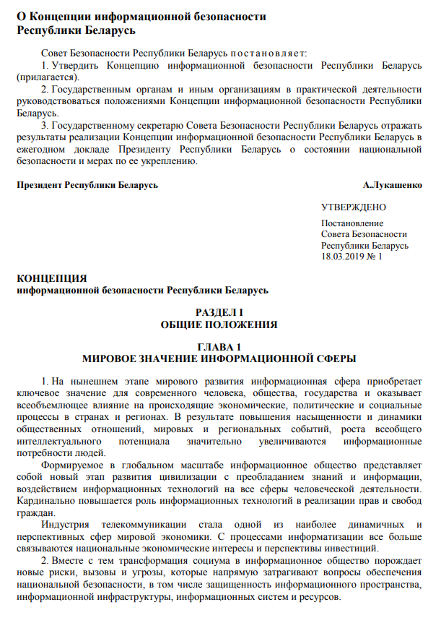
Информационная безопасность и её значение
Информационная безопасность – это состояние защищённости интересов лич- ности, общества и государства от внешних и внутренних угроз в информационной сфере
В 2019 г. была утверждена Концепция информа- ционной безопасности Республики Беларусь. В ней впервые было введено понятие информа- ционного суверенитета (неотъемлемое право Республики Беларусь самостоятельно определять правила владения, пользования и распоряжения национальными информационными ресурсами, осуществлять независимую внешнюю и внутрен- нюю государственную информационную полити- ку).
Концепция информационной безопасности Республики Беларусь

Slide 20
Информационная безопасность и её значение
Информационный суверенитет Республики Беларусь
Принцип информационного нейтралитета
проведение миролюбивой внешней информационной политики
уважение общепризнанных прав любого государства в информационной сфере
исключение вмеша- тельства в информа- ционную сферу других государств, направлен- ного на дискредитацию их политических, эко- номических, социаль- ных и духовных стан- дартов и приоритетов

Slide 21
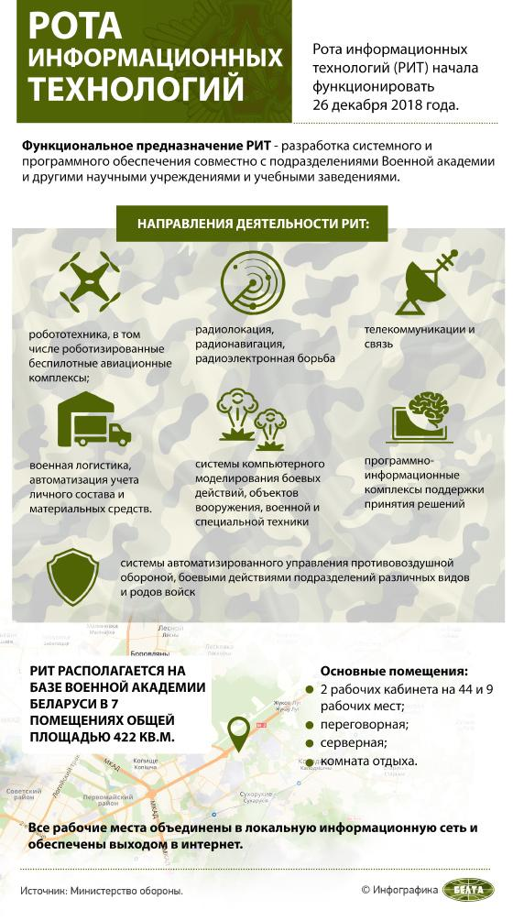
Информационная безопасность и её значение
В 2018 г. на базе Военной академии Республики Бе- ларусь было создано новое подразделение Воору- жённых Сил - рота информационных технологий (IT-рота).
Рота информационных технологий. Инфографика БЕЛТА. 2019 г.

Slide 22
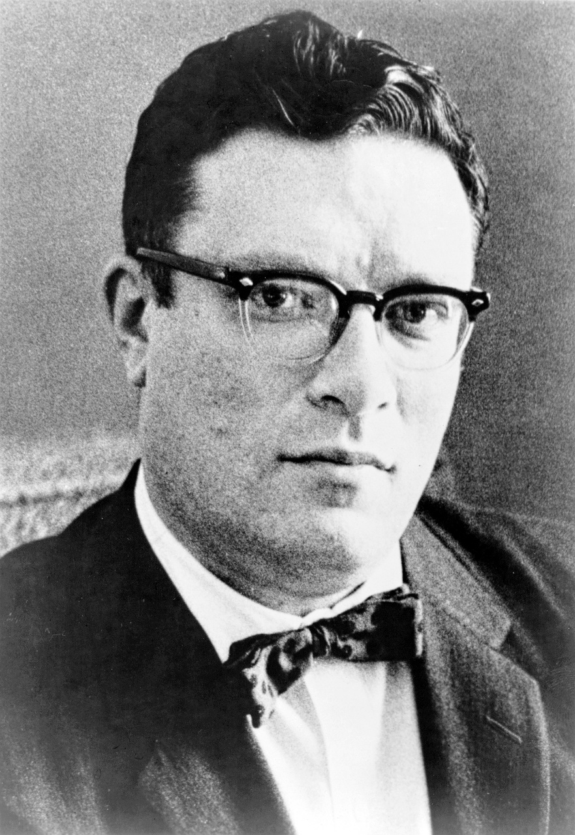
Информационная безопасность и её значение
Три закона роботехники писателя-фантаста Айзека Азимова (1942 г.) прочно вошли в на- шу жизнь и действительно стали непрелож- ными принципами технической эволюции.
Законы роботехники А.Азимова
Закон 1: Ро- бот не может причинить вред челове- ку или своим бездейст- вием допус- тить, чтобы человеку был причинён вред
Закон 2: Ро- бот должен повиновать- ся всем при- казам, кото- рые даёт че- ловек, кроме тех случаев, когда эти приказы про- тиворечат Первому За- кону
Закон 3: Ро- бот должен заботиться о своей безо- пасности в той мере, в которой это не противо- речит Пер- вому и Вто- рому Зако- нам
Айзек Азимов

Slide 23

Информационная безопасность и её значение
Юристы (например, профессор права Мэ- рилэндского университета в Колледж- Парке, специалист по правовым пробле- мам, связанным с функционированием информации в технологической сфере Фрэнк Паскуале) предлагают дополнить законы роботехники А.Азимова, развить основы взаимодействия человек – циф- ровые технологии и технологии искусст- венного интеллекта. В настоящее время ЮНЕСКО активно разрабатывает прави- ла этики искусственного интеллекта.
Фрэнк Паскуале

